Slide 1
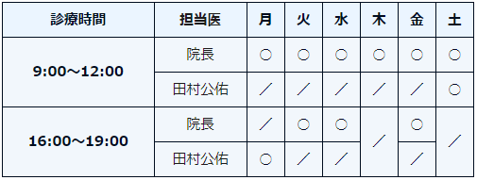
周辺の医療機関
〇〇〇クリニック
日本循環器学会会員 日本臨床内科医会認定医
医師の写真など
クリニックの写真など
「〇〇〇〇〇駅」6番出口より徒歩7分

